Slide 1



APLICACIÓN DE LA LÓGICA DIFUSA A LA SELECCIÓN DE PERSONAL
Lidia Sánchez Mérida.
Fernando Roldán Zafra.

Slide 2
Índice
Introducción al proceso de selección de personal.
Evolución.
Introducción a la lógica difusa.
Lógica difusa en procesos de selección.
Caso particular: selección por competencias.
Conclusiones.

Slide 3
Proceso de selección de personal

Slide 4
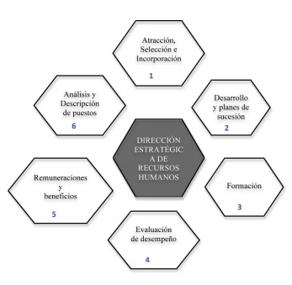
Características principales.
Aspectos profesionales y personales.
Influye en la productividad y el éxito del proyecto.
Subjetividad.
Persona más cualificada.

Slide 5
Evolución del proceso.

Slide 6
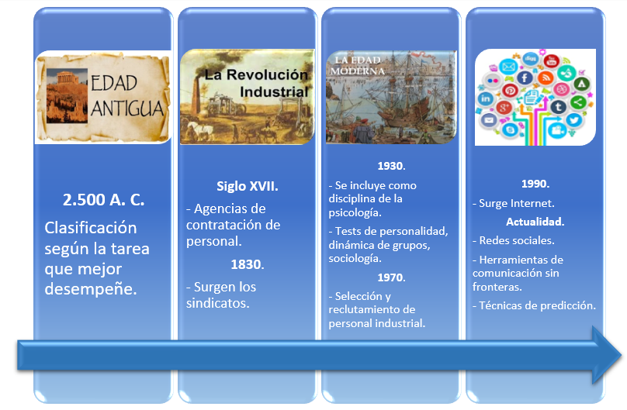

Slide 7
Lógica difusa.

Slide 8
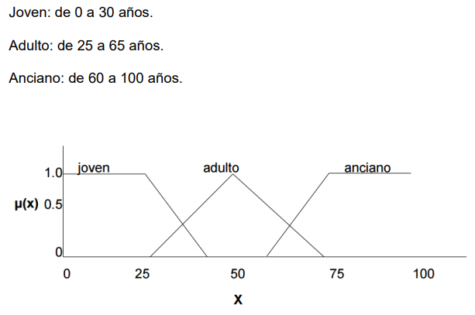
Introducción a la lógica difusa.
Conjunto difuso.
Función de pertenencia.

Slide 9
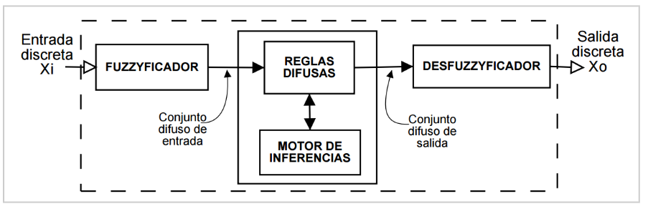
Componentes y funcionamiento.

Slide 10
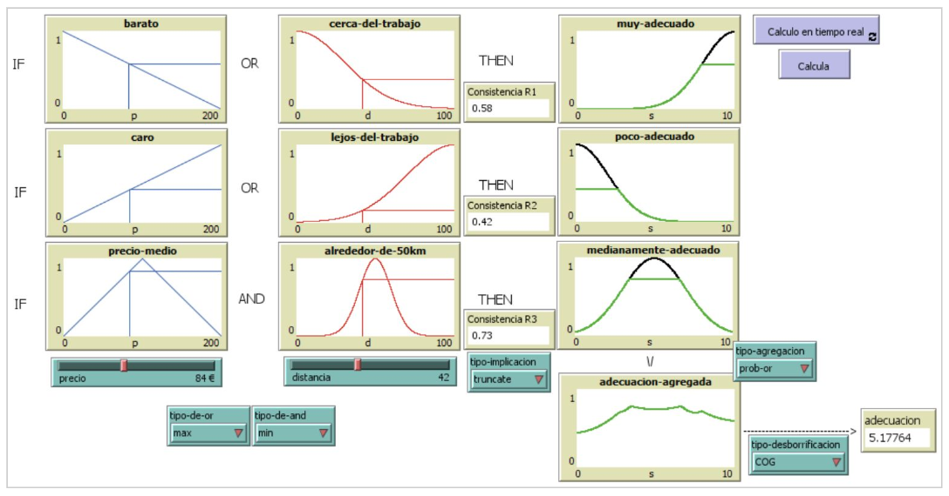
Ejemplo.

Slide 11
Lógica difusa en procesos de selección de personal.

Slide 12
Procedimiento
Definir las variables lingüísticas y su representación numérica.
Definir los criterios y sus pesos.
Evaluación de los candidatos.
Transformar los resultados difusos en numéricos.

Slide 13
Ejemplo: decisores y variables
Filtro curricular: un decisor
Analisis CV
Recomendaciones
Tests
0~5
Elección de variables a evaluar.
Valoración por entrevistador/seleccionador.
Fuzzificación.
Reglas difusas.
Defuzzificación.
CV promedio
Alto nivel de conocimientos
Buenas referencias
Si el CV es promedio y tiene buenas referencias y tiene un alto nivel de conocimientos según los tests, es el candidato favorito.
Candidato favorito - 0.89

Slide 14
Ejemplo: decisores y variables
Evaluación: varios decisores
...
Entrevistas
Elección de variables a evaluar.
Valoración por entrevistador/seleccionador.
Fuzzificación.
Reglas difusas.
Defuzzificación.
0~5
Valoración entrevistas = ((Entrevista_decisor 1) + (entrevista_decisor 2) + (entrevista_decisor 3) + (entrevista_decisor 4)*2)/4

Slide 15
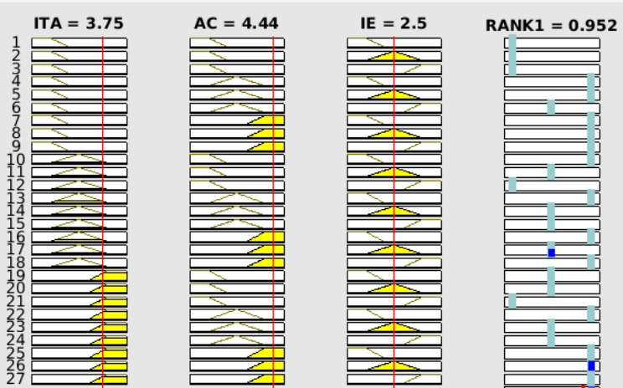
Ejemplo: decisores y variables

Slide 16
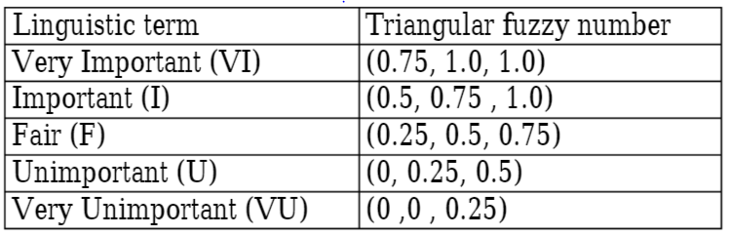
Ejemplo 2: números difusos triangulares
Se evalúa la importancia de cada criterio usando números triangulares difusos.
Tripleta de valores que indican el peso de cada criterio (peor caso, más probable y mejor caso).
Más flexibilidad a la hora de traducir una variable lingüística, pudiendo explorar los diferentes pesos de una variable.
Conjunto difuso para la evaluación:
{Very poor, Poor, Fair, Good, Very good}

Slide 17
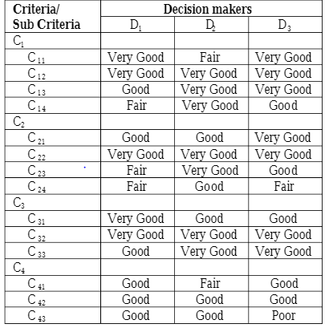
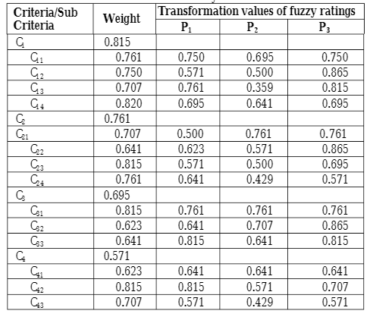
Ejemplo 2: números difusos triangulares

Slide 18
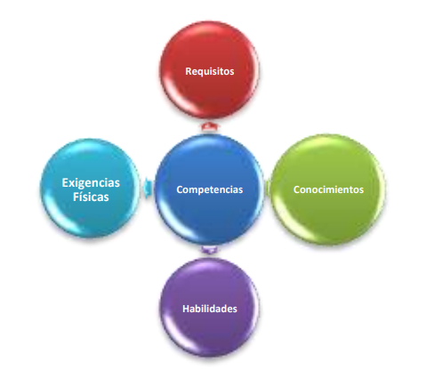
Ejemplo 3: selección por competencias
Análisis centrado en las competencias deseables para un puesto.
Obtención de variables lingüísticas y definición de valores.
Definición del grado de cumplimiento necesario para cada una de las competencias.
Análisis de candidatos en base al modelo definido.

Slide 19
Conclusiones.

Slide 20

Conclusiones
Menos subjetividad.
Términos fácilmente interpretables.
Proceso asequible e intuitivo.

Slide 21


